Slide 1
Analiza značajki biljnih ultrazvučnih emisija
Renato Gracin
Mentor: Dinko Oletić
Diplomski Projekt 2021/2022

Slide 2
Ciljevi
Odrediti najbolje metode selekcije značajki te klasifikacije ultrazvučnih emisija biljaka ovisno o izvoru nastajanja temeljem tih značajki
Implementirati odabrane metode u MATLAB-u
Definirati implementaciju MATLAB programa na ugradbenom računalnom sustavu porodice STM32 u svrsi implementiranja i analiziranja tijekom diplomskog rada

Slide 3
Plan
Proučavanje literature područja fiziologije bilja, obrade signala i metodologije strojnog učenja
Izračun značajki iz dobivenih skupova podataka u MATLAB-u
Selekcija temeljnih značajki iz izračunatih značajki u MATLAB-u
Obrada značajki unsupervised ili semi-supervised metodama strojnog učenja u MATLAB-u
Izbor najbolje metode selekcije značajki i strojnog učenja
Proučavanje razvojnih alata za porodicu mikrokontrolera STM32
Proučavanje CMSIS za DSP za porodicu mikrokontrolera STM32

Slide 4
Metodologija
Preprocessing sirovih emisija
01
Izračun značajki sirovih i ekviliziranih emisija
02
Implementacija PCA nad skupom izračunatih značajki
03
Implementacija algoritama k-srednjih vrijednosti nad rezultatima PCA
04

Slide 5
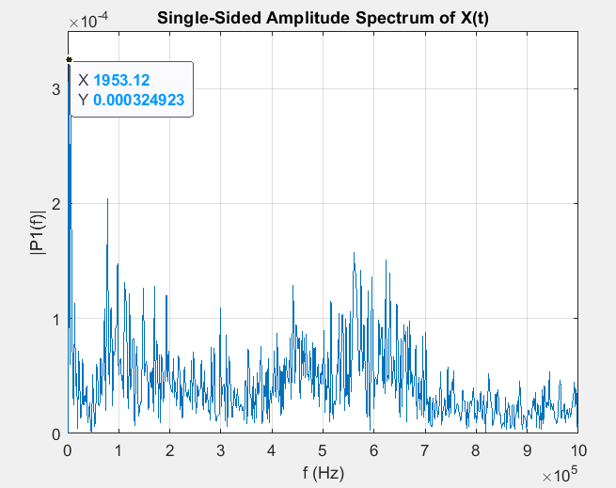
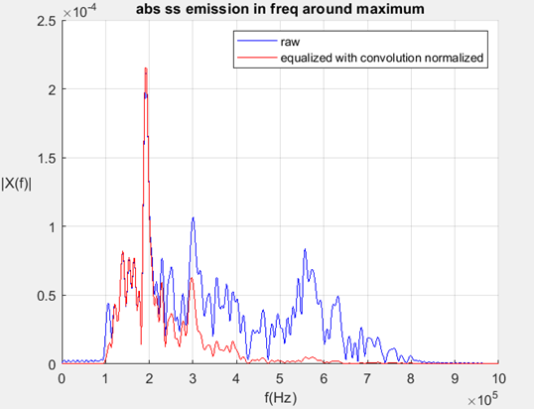
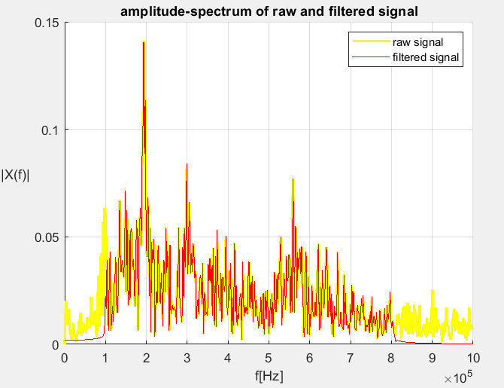
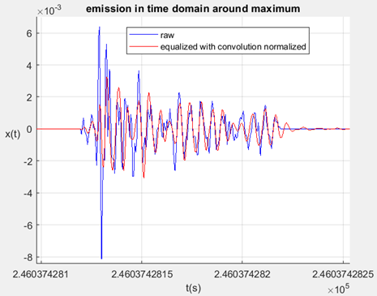
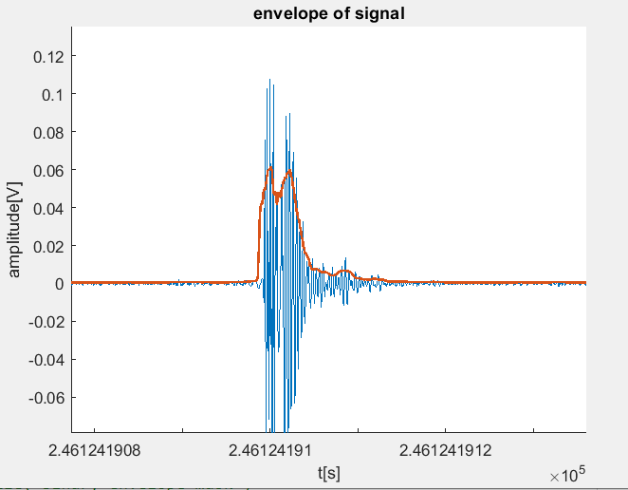
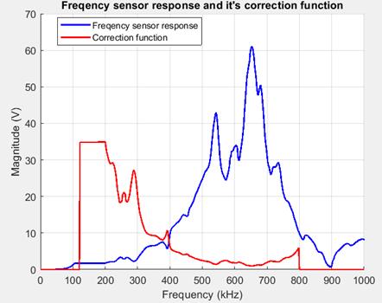
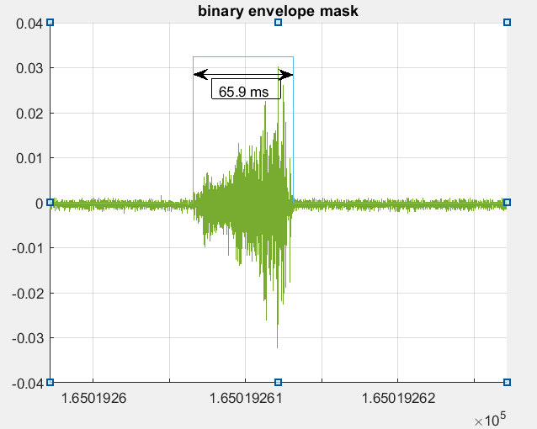
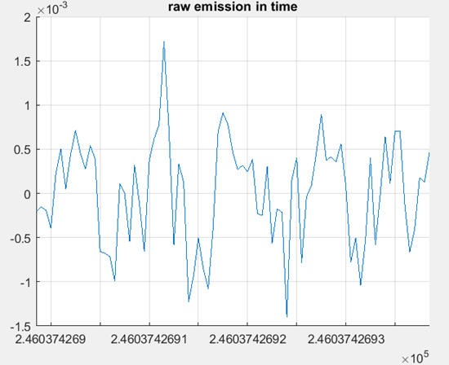
01 Preprocessing sirovih emisija
1) Čitanje sirovog signala
10) Izračun amplitudnog spektra emisije
2) Izbacivanje nisko frekvencijskih smetnji
9) Izbacivanje ekviliziranih emisija bez vrhova
3) Filtriranje nebitnih frekvencija signala
8) Ekvilizacija sirovih emisija konvolucijom
4) Računanje RMS omotnice signala
7) Izbacivanje sirovih emisija bez vrhova
5) Odvajanje emisija signala od šuma binarnom omotnicom
6) Izbacivanje visoko frekvencijskih smetnji

Slide 6
01 Preprocessing sirovih emisija
Učitavanje sirovih ultrazvučnih emisija u vremenskoj domeni tj. signala u varijable iz navedenih skupova podataka
Izbacivanje dijelova signala koje predstavljaju nisko frekvencijske smetnje definirane s maksimalnom amplitudom u frekvencijskom pojasu 0-120 kHz u amplitudnom spektru
Postavljanje amplituda nižih frekvencija od 120kHz i viših od 800kHz amplitudnog spektra potencijalnih emisija u nula konvolucijom s impulsnim odzivom određenog bandpass filtra
2) Amplitudni spektar nisko frekvencijska smetnja
3) Originalni i filtrirani amplitudni spektar

Slide 7
01 Preprocessing sirovih emisija
Računanje omotnica (RMS algoritam) potencijalnih emisija koje prate krivulju definiranu amplitudama signala u vremenskoj domeni
Odvajanje signala na emisije (izbacivanje šuma) pomoću stvorene binarne omotnice koja ima vrijednost jedan u trenutcima gdje je amplituda signala veća od 0.5 mV, a na ostalim mjestima nula
Izbacivanje emisija koje predstavljaju visoko frekvencijske smetnje definirane s trajanjem od 15 µs do 500 µs
5) & 6) binarna omotnica nad emisijom nisko frekvencijske smetnje
4) RMS omotnica nad emisijom

Slide 8

01 Preprocessing sirovih emisija
Izbacivanje sirovih emisija s maksimalnom amplitudom ispod 5 mV te zadržavanje 1024 točaka oko maksimuma amplitude emisija u vremenskoj domeni
Produljivanje emisije nulama kod manjka broja točaka emisije
7) Amplitudni spektar emisije bez vrhova

Slide 9

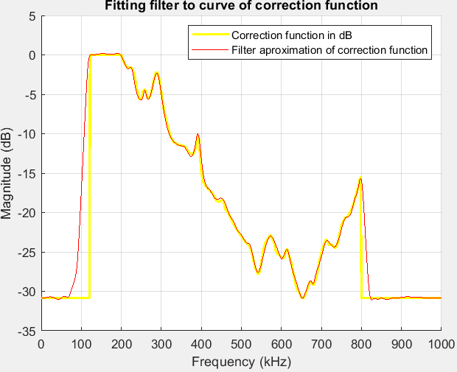
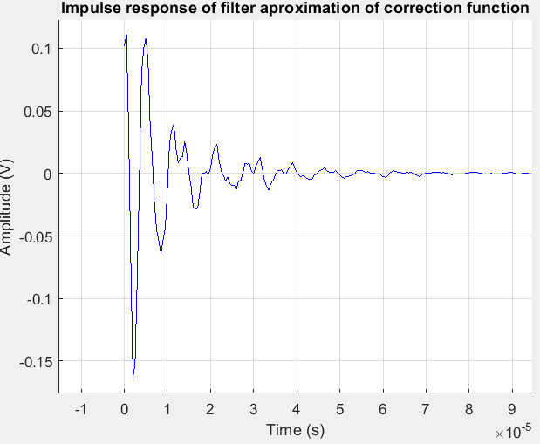
01 Preprocessing sirovih emisija
Ekvilizacija sirovih ultrazvučnih emisija
Invertiranje frekvencijskog odziva senzora i normaliziranjem ga po amplitudu na rezonantnoj frekvenciji Korekcijska funkcija
Normalizacija korekcijske funkcije na vrijednosti 0 – 1 V te transformacija u dB
Kreiranje filtra koja aproksimira normaliziranu korekcijsku funkciju
Dobivanje normaliziranog impulsnog odziva filtra
a) Frekvencijskog odziva senzora i korekcijska funkcija
b) & c) Normalizirana korekcijska funkcija i filtar
d) Normalizirani Impulsni odziv

Slide 10
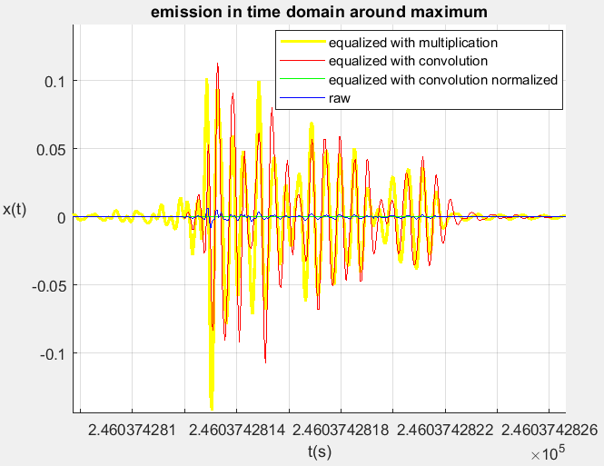

01 Preprocessing sirovih emisija
Ekvilizacija sirovih ultrazvučnih emisija
Množenje sirove emisije u amplitudnom spektru s korekcijskom funkcijom
Konvolucija sirove emisije u vremenskoj domeni s impulsnim odzivom
Konvolucija sirove emisije u vremenskoj domeni s normaliziranim impulsnim odzivom
Sirova emisija u vremenskoj domeni i ekvilizirane emisije 1), 2) i 3)
Sirova emisija u vremenskoj domeni i ekvilizirane emisija 3)

Slide 11
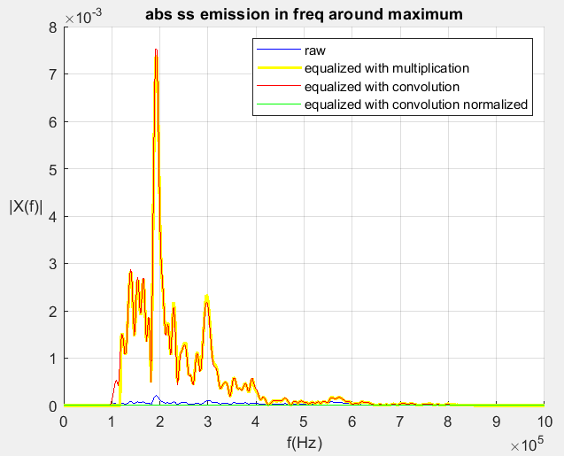
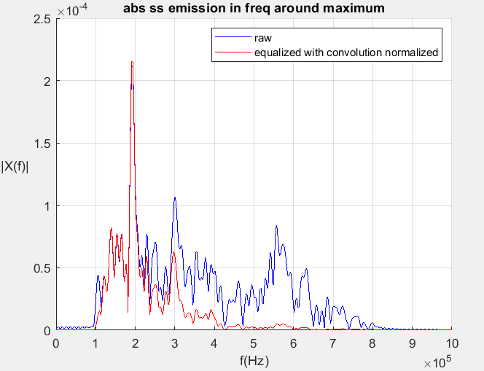
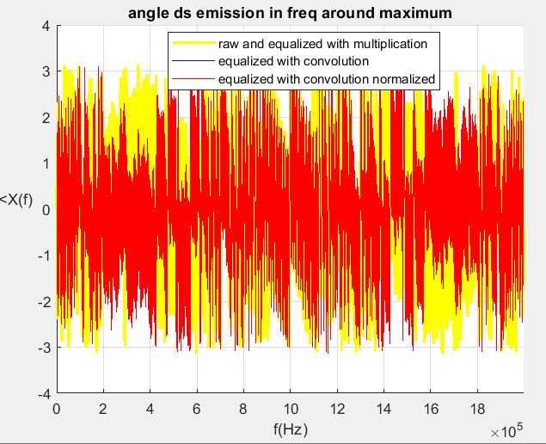
01 Preprocessing sirovih emisija
Ekvilizacija sirovih ultrazvučnih emisija
Množenje sirove emisije u amplitudnom spektru s korekcijskom funkcijom
Konvolucija sirove emisije u vremenskoj domeni s impulsnim odzivom
Konvolucija sirove emisije u vremenskoj domeni s normaliziranim impulsnim odzivom
Izbacivanje ekviliziranih emisija bez vrhova
Izračun amplitudnog spektra ekvilizirane i sirove emisije
8) & 10) Sirova emisija u amplitudnom spektru i ekvilizirane emisije 1) , 2) i 3)
8) & 10) Sirova emisija u amplitudnom spektru i ekvilizirane emisija 3)
8) Sirova emisija u faznom spektru i ekvilizirane emisije 1), 2) i 3)

Slide 12
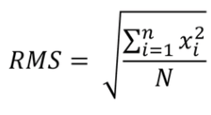
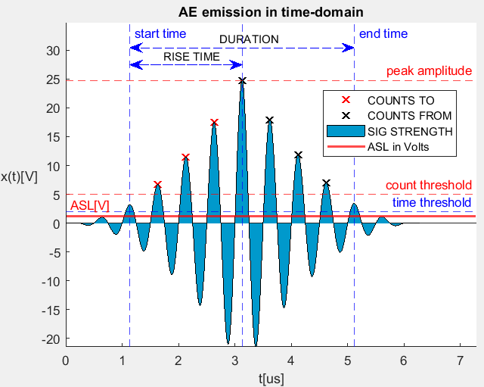
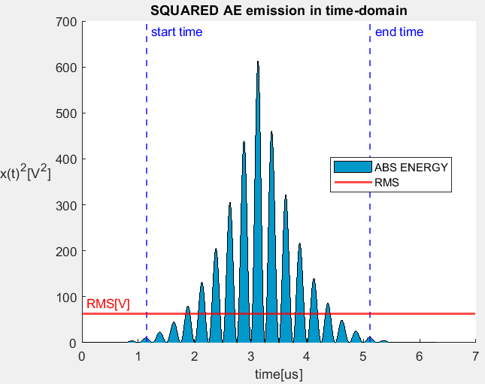
02 Izračun značajki sirovih i ekviliziranih emisija
Slika lijevo: TIME, DURATION, COUNTS TO, COUNTS FROM, SIGNAL STRENGTH, ASL (srednja vrijednost u dB)
Slika desno: ABSOLUTE ENERGY,
Emisija u vremenskoj domeni
Kvadrirana emisija u vremenskoj domeni

Slide 13
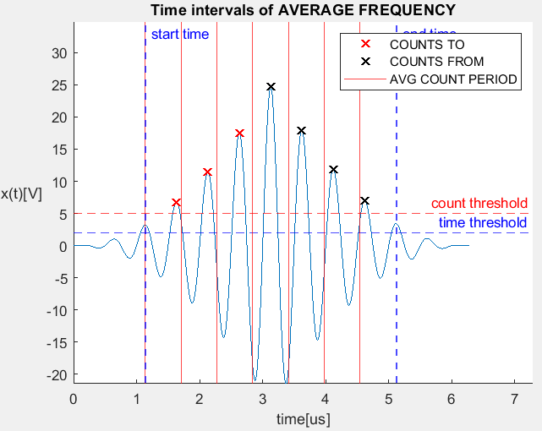
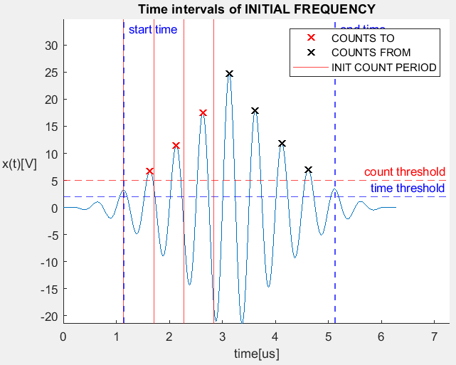
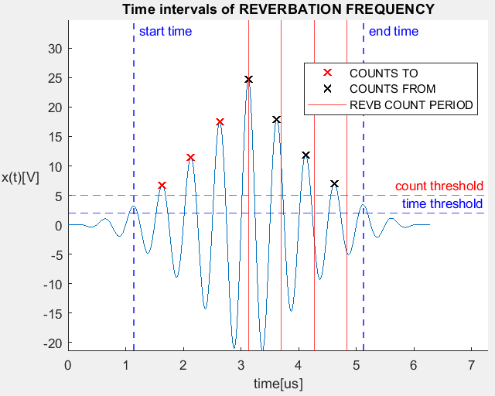
02 Izračun značajki sirovih i ekviliziranih emisija
AVERAGE FREQUENCY
Frekvencija pojavljivanja vrhova u vremenu čitave emisije
INITAL FREQUENCY
Frekvencija pojavljivanja vrhova u vremenu od početka emisije do maksimalne amplitude emisije
REVERBATION FREQUENCY
Frekvencija pojavljivanja vrhova u vremenu od maksimalne amplitude emisije do kraja emisije
a) Emisija u vremenu s označenim periodom pojavljivanja AVG FREQ
b) Emisija u vremenu s označenim periodom pojavljivanja INIT FREQ
c) Emisija u vremenu s označenim periodom pojavljivanja REVB FREQ

Slide 14
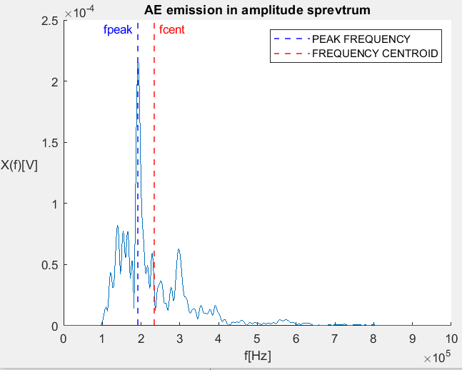
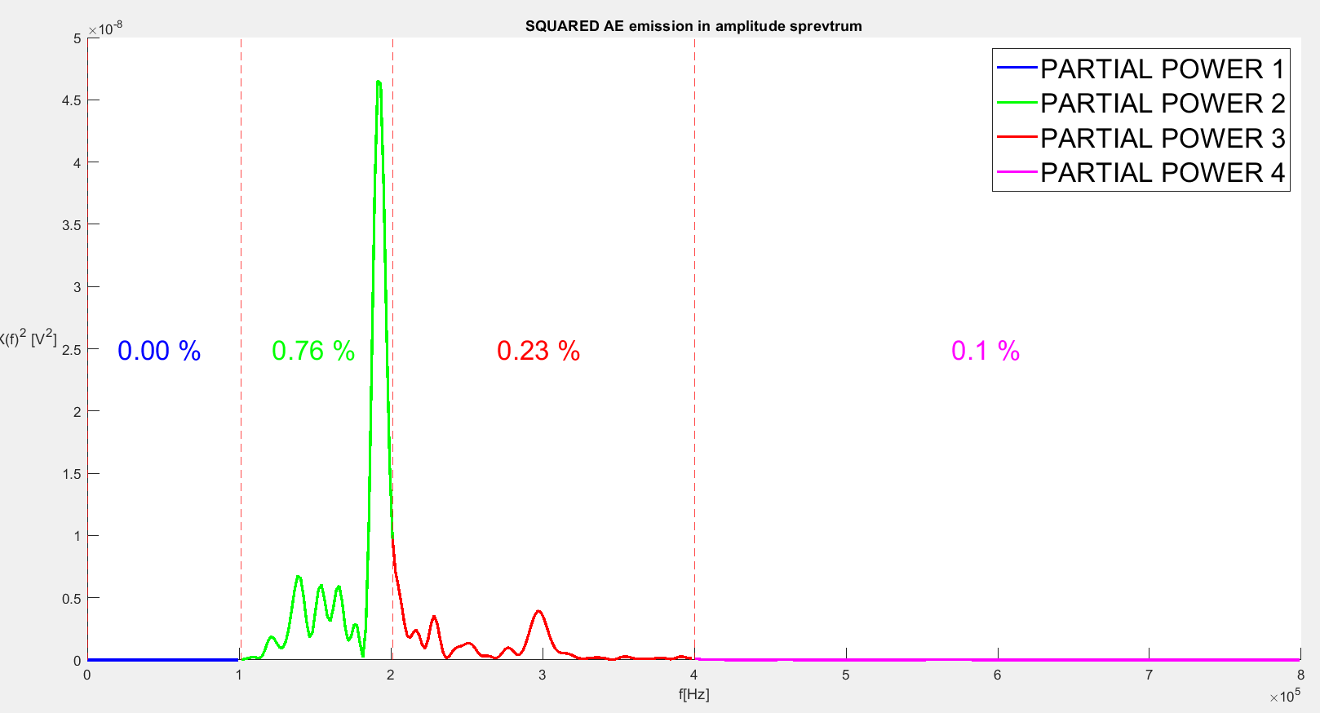
02 Izračun značajki sirovih i ekviliziranih emisija
PEAK FREQUENCY
Frekvencija maksimalne amplitude u amplitudnom spektru emisije
CENTROID FREQUENCY
Suma umnoška max amplitude i frekvencije emisije podijeljena s sumom max amplitude emisije u amplitudnom spektru
PARTIAL POWER – snaga emisije u određenom frekvencijskom pojasu
PP1: 0 – 100 kHZ, PP2: 100 – 200 kHZ, PP3: 200 – 400 kHZ, PP4: 400 – 800 kHZ
a) & b) Emisija u amplitudnom spektru s PEAK FREQ ( iscrtkano ) i CENTROID FREQ
c) KVADRIRANA emisija u amplitudnom spektru s PP1, PP2, PP3 i PP4

Slide 15
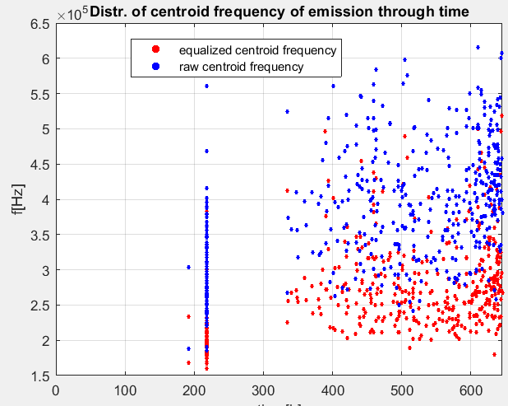
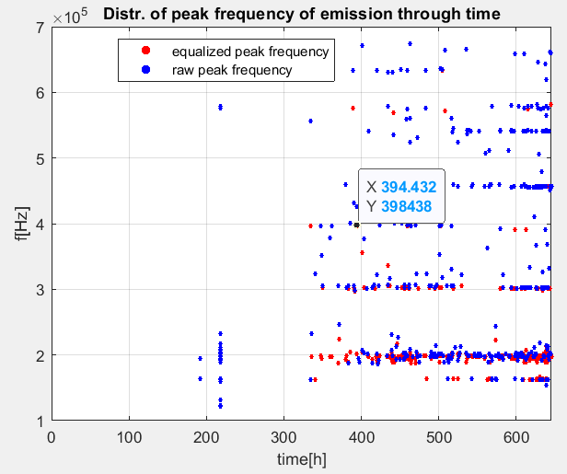
02 Izračun značajki sirovih i ekviliziranih emisija
Formiranje matrica značajki za sirove emisije i ekvilizirane emisije
Analiza distribucija značajki u vremenu dolaska emisija – vidljiv utjecaj ekvilizacije
CENT FREQ pojasevi – Sirove emisije: 300-600 kHz, Ekvilizirane emisije: 200-350 kHz
PEAK FREQ pojasevi – Sirove emisije: 200, 300, 400, 450 i 600 kHz
- Ekvilizirane emisije: 200, 300, 400 kHz
Distribucija CENT FREQ sirovih i ekviliziranih emisija u vremenu dolaska emisija
Distribucija PEAK FREQ sirovih i ekviliziranih emisija u vremenu dolaska emisija

Slide 16
03 Implementacija PCA nad skupom izračunatih značajki
PCA analiza nad matricama značajki
Standardizacija veličina značajki
PCA
koreleogram značajki i principalnih komponenti dobivenih iz PCA
faktor mape značajki i principalnih komponenti dobivenih iz PCA
Izbor dominantnih principalnih komponenti koje će zamijeniti značajke
Prikaz emisija u prostoru izabranih novih značajki

Slide 17
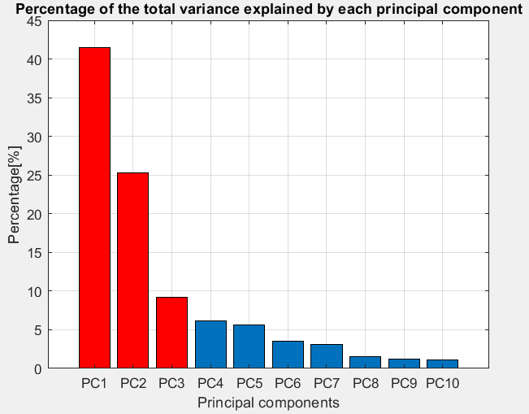
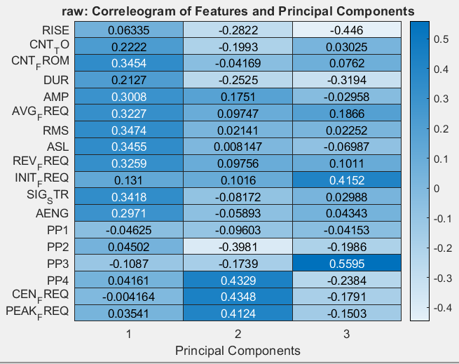
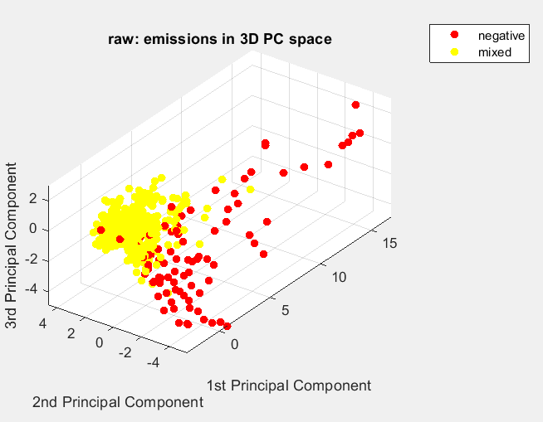
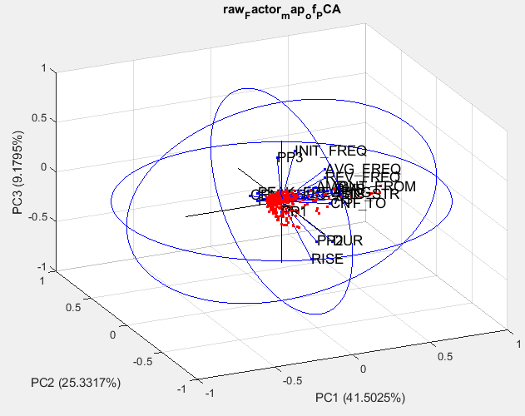
03 Implementacija PCA nad skupom izračunatih značajki
1) Standardizacija veličina značajki
2) PCA analiza matrici značajki
3) Izbor dominantnih principalnih komponenti koje će zamijeniti značajke
4) Koreleogram značajki i principalnih komponenti
5) Faktor mapa značajki i principalnih komponenti
6) Prikaz emisija u prostoru izabranih novih značajki

Slide 18
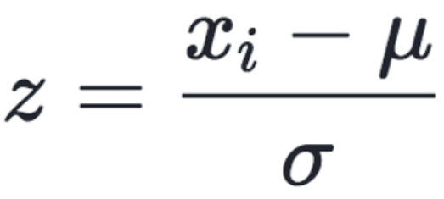
03 Implementacija PCA nad skupom izračunatih značajki
Standardizacija veličina značajki
PCA analiza matrici značajki
Principalne komponente su poredane po postotku varijacije matrice značajki koji sadrže
Prve tri komponente sadrže najviše informacija o skupu emisija
Emisije su definirane pomoću koeficijenta principalnih značajki
Izbor dominantnih principalnih komponenti koje će zamijeniti značajke
Prve tri komponente sadrže najviše informacija o skupu emisija
2) & 3) Principalne komponente poredane po postotku varijacije matrice gdje su najbitnije prve tri PC

Slide 19
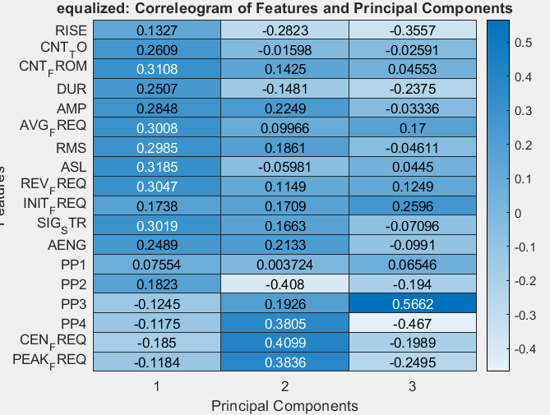
03 Implementacija PCA nad skupom izračunatih značajki
Koreleogrami dobiveni iz PCA
Značajke i principalnih komponenti sirovih i ekviliziranih emisija
PC1 najviše korelirana vremenskom domenom, a najviše slabo (sirovi) i srednje (ekvilizirani) korelirana frekvencijskom domenom
PC2 najviše pozitivno korelirana s RISE TIME, DUR, PP2 i PP3, a najviše negativno korelirana s PP4, CENTR i PEAK FREQ
Kod ekviliziranih značajki PP3 postaje jako negativno koreliran s PC2
PC3 najviše pozitivno korelirana s RISE TIME, DUR, a najviše negativno korelirana s PP3 i INITAL FREQUENCY
Koreleogram principalnih komponenti i značajki sirovih emisija
Koreleogram principalnih komponenti i značajki ekviliziranih emisija

Slide 20
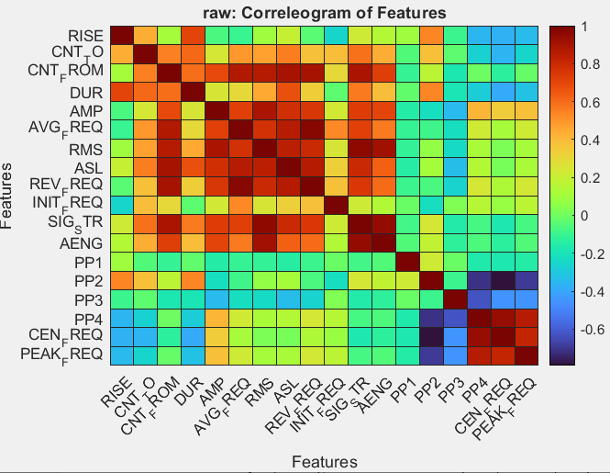
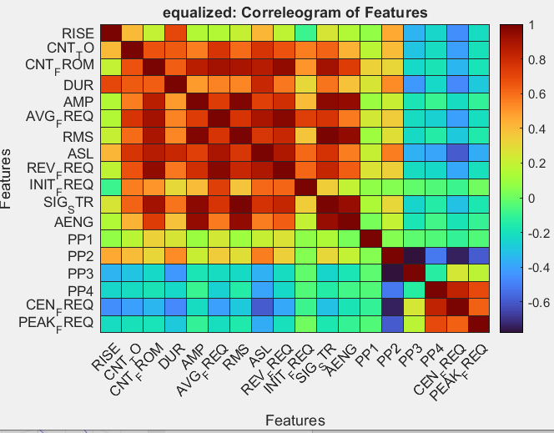
03 Implementacija PCA nad skupom izračunatih značajki
Koreleogrami dobiveni iz PCA
Značajke i značajke sirovih i ekviliziranih emisija
Skupovi međusobno korelirani: (PP2, RISE TIME,DUR) (SIG STR, RMS,AENG) (COUNT, REV i AVG FREQ)
visoka negativna korelacija skupa (PP4, CEN, PEAK FREQ) i (PP2,PP3) kod sirovih emisija
visoka negativna korelacija skupa (PP4, CEN, PEAK FREQ) i (PP2) kod ekviliziranih emisija
Koreleogram značajki i značajki sirovih emisija
Koreleogram značajki i značajki ekviliziranih emisija

Slide 21
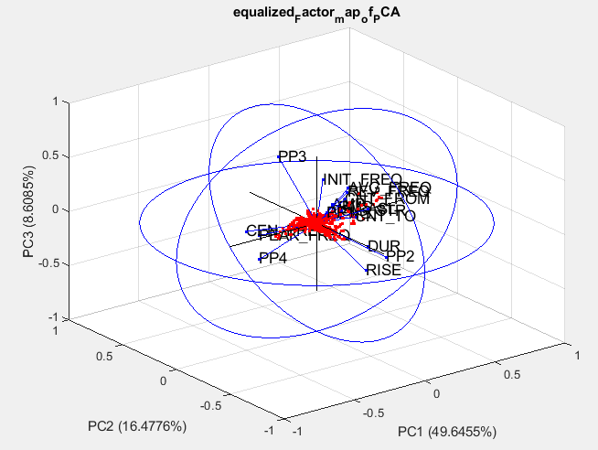
03 Implementacija PCA nad skupom izračunatih značajki
Faktor mapa značajki i principalnih komponenti sirovih i ekviliziranih emisija
Prikazuje odnose značajki emisija i PC kako je opisano koreleogramom značajki i PC
Vektori unutar koordinatnog prostora definiranog s normaliziranim vrijednostima korelacija s prve tri PC
Crvene točke prikazuju individualne ultrazvučne emisije
Kružnice prikazuju prostor koji odvaja emisije od outliera.
Faktor mapa značajki i principalnih komponenti sirovih emisija
Faktor mapa značajki i principalnih komponenti ekviliziranih emisija

Slide 22
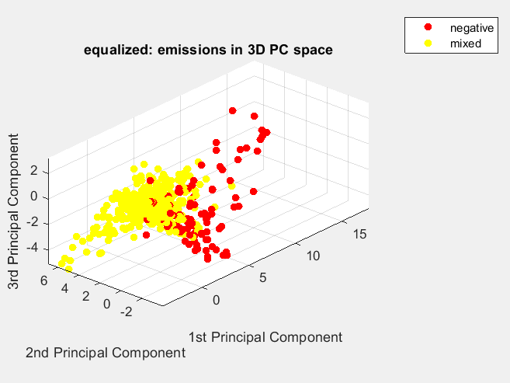
03 Implementacija PCA nad skupom izračunatih značajki
Prikaz emisija u prostoru izabranih novih značajki
Skup podataka u prvih 300 sati sastoji se samo od negativa -> prvih 90 emisija
Radvajanje na klase: poznati negativi i nepoznati -> nakon 90. emisije
Klase kod sirovih i ekviliziranih emisija se preklapaju, ali su najviše odvojene po osima prve dvije principalne komponente.
Prikaz sirovih emisija u prostoru prve 3 PC razdvajanjem na negative i mješane
Prikaz ekviliziranih emisija u prostoru prve 3 PC razdvajanjem na negative i mješane

Slide 23
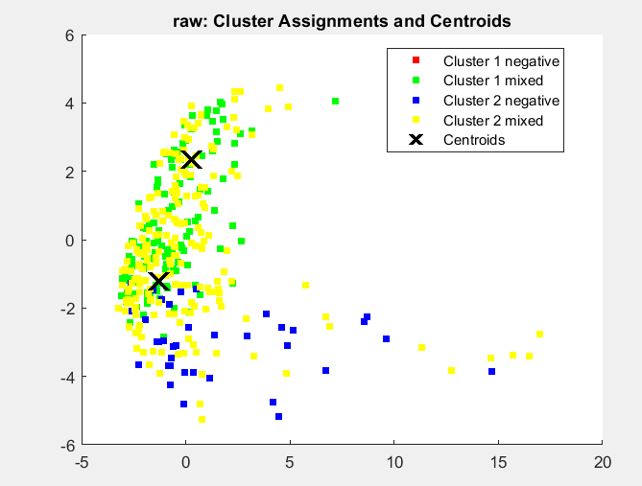
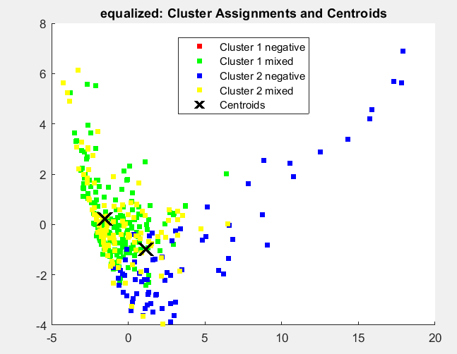
Implementacija algoritama k-srednjih vrijednosti nad rezultatima PCA
Algoiritam k-srednjih vrijednosti nad skupom emisija opisanih s prve 3 PC
Grupira skupa emisija na Grupu 1 i Grupu 2
Svaka se sastoji od poznatih negativnih i nepoznatih emisija
Grupa 1 ima neprimjetno poznatih negativa -> Grupa 1 su pozitivi, Grupa 2 su negativi
Točke na slikama: Grupa 1 negativi,, Grupa 1 nepoznati , Grupa 2 negativi, , Grupa 2 nepoznati
Grupiranje sirovih emisija
Grupiranje ekviliziranih emisija

Slide 24
Ostvareni rezultati
Izračun značajki ultrazvučnih emisija iz određenih skupova podataka
Selekcija izračunatih značajki ultrazvučnih emisija iz određenih skupova podataka na temelju PCA i ostalih analiza
Implementiranje algoritma strojnog učenja k-srednjih vrijednosti nad skupom selektiranim PCA-om
Odvajanje početnog skupa podataka na 2 klase:
Emisija uzrokovana kavitacijom - pozitivi
Emisija ne uzrokovana kavitacijom - negativi

Slide 25
Sljedeći koraci
Dokazati da matrice značajki emisija zadovoljavaju preduvjete PCA
Usporediti svojstva značajki prije i poslije PCA
Vizualno analizirate interesantne značajke u prostoru PCA
Analizirati implementacije ostalih metoda unsupervised i semisupervised strojnog učenja na matricama značajki
Izabrati najefikasniju metodu strojnog učenja te selekcije značajki
Proučiti implementaciju programa na mikrokontroleru porodice STM32
Implementirati program na mikrokontroleru porodice STM32 u sklopu diplomskog rada

Slide 26
Hvala na pažnji!

